Slide 1
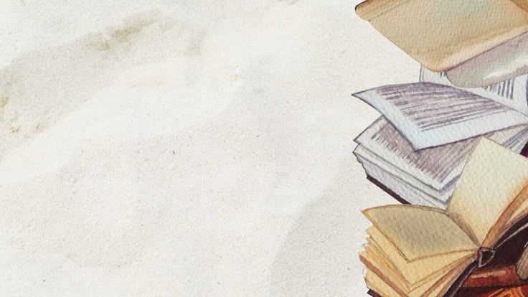
CHÚA NHẬT X
THƯỜNG NIÊN
NĂM A
LỄ MÌNH VÀ MÁU
CHÚA KI-TÔ

Slide 4
Vui học Kinh Thánh
Gioan 6, 51-58

Slide 5
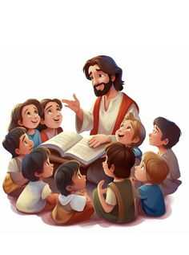
Kinh Thánh
NXB TÔN GIÁO
Tin mừng theo thánh Gio an

Slide 6


Khi ấy, Chúa Giêsu phán cùng dân Do-thái rằng: “Ta là bánh hằng sống từ trời xuống; ai ăn bánh này, thì sẽ sống đời đời. Và bánh Ta sẽ ban, chính là thịt Ta, để cho thế gian được sống”. Vậy người Do-thái tranh luận với nhau rằng: “Làm sao ông này có thể lấy thịt mình cho chúng ta ăn được?” Bấy giờ Chúa Giêsu nói với họ:
TIN MỪNG THEO THÁNH GIOAN
(6, 51-58)

Slide 7
“Thật, Ta bảo thật các ngươi: Nếu các ngươi không ăn thịt Con Người và uống máu Ngài, các ngươi sẽ không có sự sống trong các ngươi. Ai ăn thịt Ta và uống máu Ta thì có sự sống đời đời, và Ta, Ta sẽ cho kẻ ấy sống lại ngày sau hết. Vì thịt Ta thật là của ăn, và máu Ta thật là của uống.
Ai ăn thịt Ta và uống máu Ta, thì ở trong Ta, và Ta ở trong kẻ ấy. Cũng như Cha là Ðấng hằng sống đã sai Ta, nên Ta sống nhờ Cha, thì kẻ ăn Ta, chính người ấy cũng sẽ sống nhờ Ta. Ðây là bánh bởi trời xuống, không phải như cha ông các ngươi đã ăn manna và đã chết. Ai ăn bánh này thì sẽ sống đời đời”.

Slide 8





Câu 1: Chúa Giêsu nói Ngài là gì?
A. Nước hằng sống
B. Bánh hằng sống
C. Ánh sáng

Slide 9



Câu 2: Bánh hằng sống từ đâu xuống?
A. Từ trời
B. Từ đền thờ
C. Từ trên cao

Slide 10
Câu 3: Ai ăn bánh này
sẽ được gì?
A. Sống đời đời
B. Khỏi phải chết
C. Mạnh khỏe

Slide 11


Câu 4: Bánh Chúa ban
chính là gì?
A. Lời Chúa
B. Máu Chúa
C. Thịt Chúa

Slide 12


Câu 5: Người Do-thái đã
làm gì khi nghe Chúa nói?
A. Vui mừng
B. Tranh luận
C. Bỏ đi

Slide 13



Câu 6: Nếu không ăn thịt và uống máu Chúa thì sao?
A. Không phải chết
B. Có sự sống
C. Không có
sự sống

Slide 14

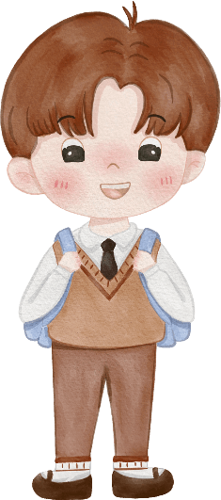

Câu 7: Ai ăn thịt và uống máu Chúa sẽ được gì?
A. Sống đời đời
B. Không phải chết
C. Khỏe mạnh

Slide 15
Câu 8: Chúa sẽ làm gì vào ngày sau hết cho kẻ ăn thịt và uống máu Ngài?
A. Hạnh phúc
B. Sáng láng
C. Sống lại

Slide 16






Câu 9: Ai sẽ ở trong Chúa và Chúa sẽ ở trong kẻ ấy?
Người
cầu nguyện
B. Người ăn Ngài
C. Người khôn ngoan

Slide 17

Câu 10: Bánh Chúa ban khác gì manna xưa?
A. Sống đời đời
B. Ngon hơn
C. Nhiều hơn

Slide 18



